Slide 1

ESCUELA NORMAL DE EDUCACIÓN PREESCOLAR
Asignatura: COMPUTACIÓN
Nombre de las alumnas:
María Ximena Ávalos Flores#1
Mónica Guadalupe Cárdenas Tovar #2
Kathia Anahí Castañuela Salas #3
Tema de la clase:
CICLO DE VIDA DE LOS SERES HUMANOS
Fecha: 30 de abril del 2021

Slide 2
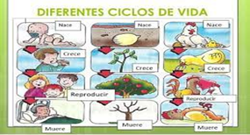
CICLO DE VIDA DE LOS SERES HUMANOS
Un ciclo de vida es un conjunto de etapas sucesivas por las que pasa un organismo en toda la etapa de su vida desde que nace hasta que mueren.
Podemos reconocer a los seres vivos humanos porque tienen en común las siguientes características:
Nacen
Crecen
Se Reproducen
Mueren

Slide 3
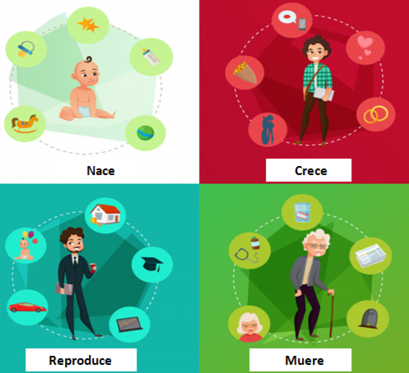
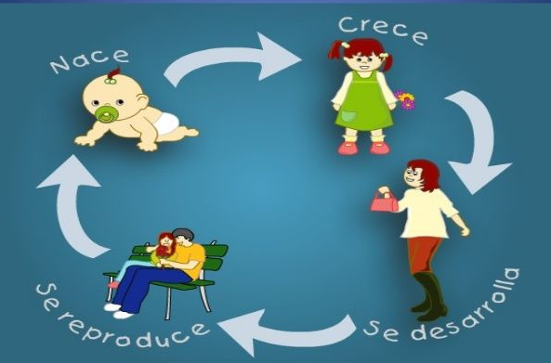

Slide 4

https://www.youtube.com/watch?v=oW9QpAkr--s
https://www.youtube.com/watch?v=xYWSDwWwJFs

Slide 5
Aquí damos por terminado el tema del ciclo de vida de los seres humanos.
Ya comprendimos las etapas por las que pasan.
Conclusión

